Slide 1
集點加價購 HTML標籤規範

Slide 2
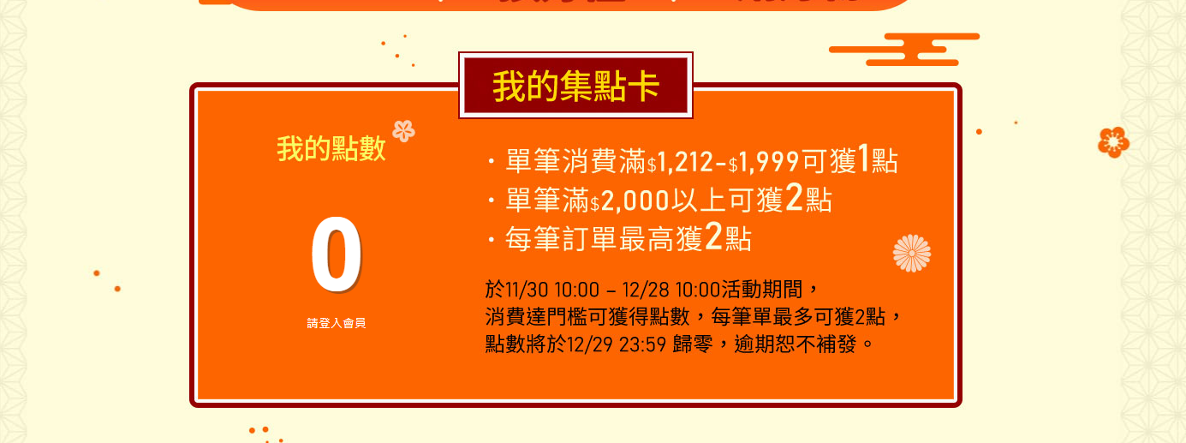
data-src=“CustPoint”
class=“jsLoginText”
 | data-src / Class Name | 範例 | 備註
點數 | data-src=“CustPoint” | <span data-src=“CustPoint">0</span> | 點數填0
登入提示訊息 | class=“jsLoginText” | <div class=“jsLoginText">請登入會員</div>

Slide 3
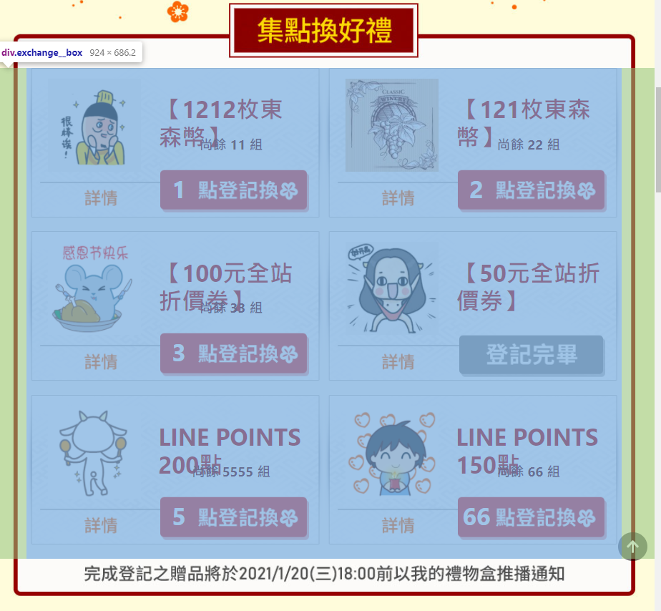
整個換好禮的<div> class=“jsExchangeBox”

Slide 4
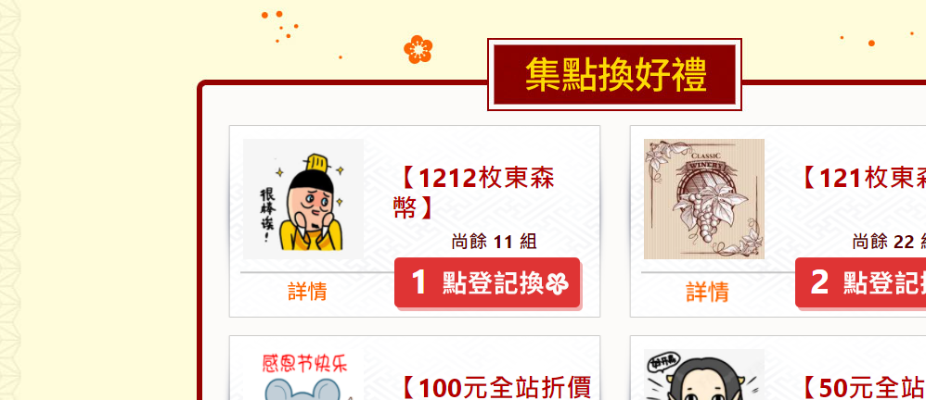
data-src=“Gift_Image_[index]”
data-src=“Gift_Name_[index]”
data-src=“Gift_Amount_[index]”
Class=“jsGoodsInventory”
Class=“jsItemInfo”
Class=“jsCta
 | data-src / Class Name
圖片 | data-src=“Gift_Image_[index]”
名稱 | data-src=“Gift_Name_[index]”
尚餘組數 <div> | class=“jsGoodsInventory”
尚餘組數文字 | data-src=“Gift_Amount_[index]”
詳情按鈕 | class=“jsItemInfo”
登記按鈕 | class=“jsCta”

Slide 5
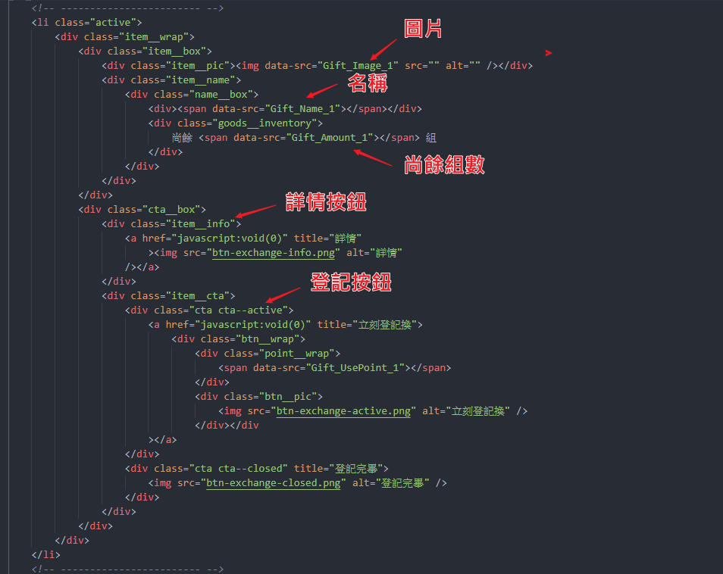

Slide 6
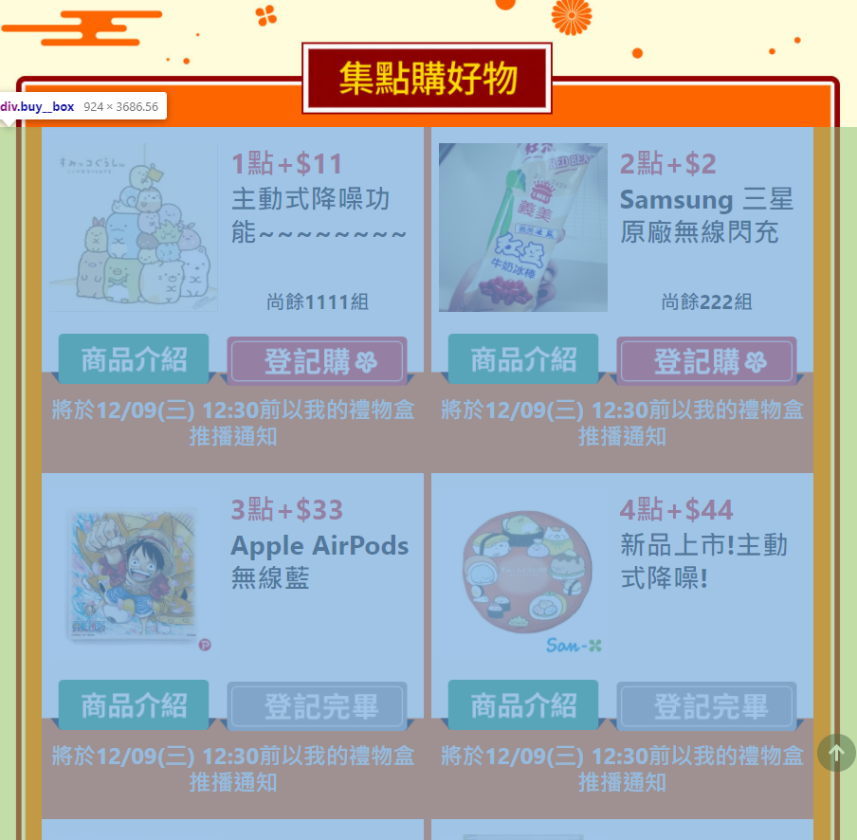
整個購好物的<div> class=“jsBuyBox”

Slide 7
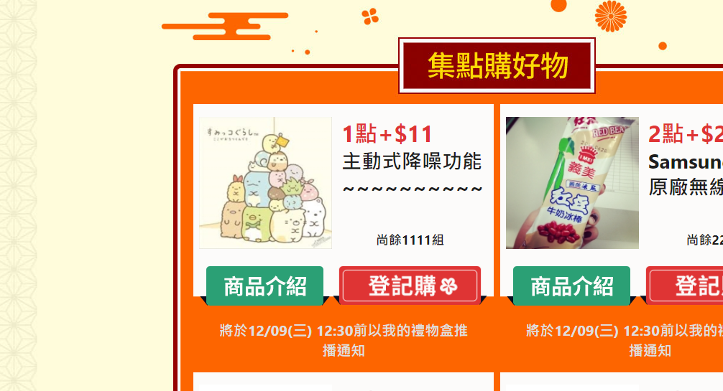
data-src=“Jajago_Image_[index]”
data-src=“Jajago_UsePoint_[index]”
data-src=“Jajago_Name_[index]”
data-src=“Jajago_Amount_[index]”
data-src=“Jajago_Link_[index]”
class=“jsItemValue”
class=“jsCta”
data-src=“NotificationTime”
 | data-src / Class Name
圖片 | data-src=“Jajago_Image_[index]”
花費點數 | data-src=“Jajago_UsePoint_[index]”
名稱 | data-src=“Jajago_Name_[index]”
尚餘組數<div> | class=“jsItemValue”
尚餘組數文字 | data-src=“Jajago_Amount_[index]”
 | data-src / Class Name
商品連結 | data-src=“Jajago_Link_[index]”
登記購 | class=“jsCta”
推播時間 | data-src=“NotificationTime”

Slide 8
其他注意事項
1. IE 10& 11 版面
2. 放上 Modal & 回到最上層的HTML
3. RWD 斷點
// 手機 (576px and up)
@media (min-width: 576px) { ... }
// 平板 (768px and up)
@media (min-width: 768px) { ... }
// 筆電螢幕、桌電螢幕 (960px 以上)
@media (min-width: 960px) { ... }

